Slide 1
Kamo nakon osnovne škole? (Činioci koji utječu na odabir zanimanja i Sustav srednjoškolskog obrazovanja u RH)
Stručni suradnik-pedagog:
Dijana Milanović

Slide 2
Upoznajte sebe; svoje vrijednosti, interese, sposobnosti, osobine ličnosti
svaki posao postavlja određene zahtjeve pred osobu koja ga obavlja
zahtjevi zanimanja trebaju biti usklađeni sa znanjem, sposobnostima, interesima, vrijednostima i osobinama pojedinca koja obavlja poslove tog zanimanja.
=> profesionalne kompetencije

Slide 3

VRIJEDNOSTI
svojevrsna organizacija čovjekovih potreba, želja i ciljeva, pri čemu nam nisu svi jednako važni
redoslijed važnosti ovih i sličnih vrijednosti nije isti kod svake osobe
Vrijednosti možemo definirati kao relativno trajne ciljeve koje pojedinci smatraju važnima u svome životu.
SKALA VRIJEDNOSTI!

Slide 4

INTERESI
Interesom nazivamo trajniju usmjerenost osobe na neki sadržaj i aktivnost te spremnost da se tim sadržajem bavi.
Dakle, interesi su ono što nas doista zanima, čime smo zadovoljni i čime se želimo baviti.
USKLADITI INTERES I POSAO!

Slide 5
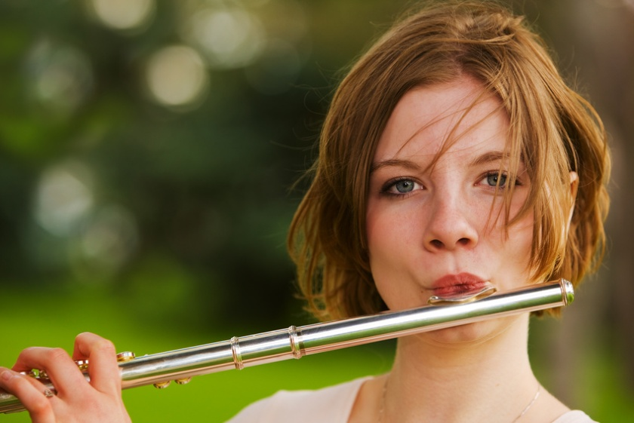
SPOSOBNOSTI
Sposobnosti određuju ono što osoba može učiniti i predstavljaju jedan od osnovnih čimbenika za uspješno obavljanje nekog zanimanja.
Sposobnosti se najčešće dijele u tri skupine: senzorne, psihomotoričke i intelektualne.

Slide 6
VRSTE SPOSOBNOSTI:
SENZORNE - vid, sluh (pilot)
PSIHOMOTORIČKE – različiti oblici spretnosti, koordinacije, tjelesna snaga (urar)
INTELEKTUALNE SPOSOBNOSTI - vrlo složene mentalne funkcije koje se očituju u snalažljivosti, razumijevanju prostornih i mehaničkih odnosa, otkrivanju i shvaćanju zakonitosti i načela, rječitosti, razumijevanju govornih simbola, razumijevanju računskih radnji, u brzini i lakoći pamćenja i dr.

Slide 7
OSOBINE LIČNOSTI
Razmislite o sebi i svom ponašanju. Možete li izdvojiti neke osobine? Recimo, druželjubivi ste i otvoreni ili stidljivi i zatvoreni u sebe, praktični ili maštoviti, fleksibilni ili ne, marljivi, uporni, samokritični...
Navedene i mnoge druge osobine značajno utječu na način reagiranja ili ponašanja u različitim situacijama.
Za svako su zanimanje poželjne neke osobine
KONOBAR! PRODAVAČ! KEMIJSKI TEHNIČAR!

Slide 8
PRIKUPLJANJE INFORMACIJA O ZANIMANJU
Sadržaj i uvjeti rada, potrebna znanja, vještine i osobine, ali i zapreke za obavljanje poslova (zdravstvene kontraindikacije) te potrebno obrazovanje i mogućnosti zapošljavanja ključne su značajke koje trebate saznati o zanimanjima koja su ušla u vaš uži izbor.

Slide 9
SADRŽAJ I UVJETI RADA
odnose se na opis tipičnih poslova nekog zanimanja i uvjeta u kojima se oni obavljaju. Primjerice, radi li se individualno ili u grupi, uključuje li posao rad s ljudima, strojevima, podacima, gdje i kako se obavljaju radni zadaci i dr.

Slide 10
POTREBNA ZNANJA, VJEŠTINE I OSOBINE
odnose se na zahtjeve koje pojedino zanimanje stavlja pred osobu koja to zanimanje obavlja
Npr. autoelektričar

Slide 11
ZDRAVSTVENE KONTRAINDIKACIJE
Zapreke za obavljanje poslova određenog zanimanja
VOZAČ MOTORNOG VOZILA – vid, epilepsija…
ŠUMAR – alergije
1 bod – UZ POTVRDU LIJEČNIKA I HZZ

Slide 12
INFORMACIJE O MOGUĆNOSTIMA OBRAZOVANJA
provjerite koje škole upisuju učenike za navedena zanimanja, pod kojim uvjetima, koji su nastavni predmeti zastupljeni i kakve su mogućnosti nastavka obrazovanja, odnosno mogućnosti zapošljavanja

Slide 13

MOGUĆNOST ZAPOŠLJAVANJA
Stanje na tržištu stalno se mijenja uslijed razvoja novih tehnologija pa neka zanimanja postaju manje zapošljiva, a u nekima se lakše zaposliti.

Slide 14
Deset najtraženijih zanimanja u prošloj godini:
-konobar
-prodavač
-kuhar
-programer
-vozač
-prodajni predstavnik
-učitelj
-skladištar
-frizer
-administrator

Slide 15

Vrste srednjih škola i obrazovnih programa
Gimnazije – opće, klasične, jezične, prirodoslovne i prirodoslovno-matematičke, strukovne
Obavezno se polaže državna matura – srednja školska sprema

Slide 16
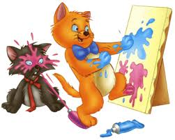
Umjetničke škole – četverogodišnje škole – likovna umjetnost, ples, glazba i dizajn
Uz ocjene – provjerava se sposobnost, darovitost

Slide 17

Strukovne škole
Četverogodišnje – tehničke, zdravstvene, trgovačke, poljoprivredne, industrijsko, obrtničke
Općeobrazovni i strukovni predmeti
Učenici koji žele nastaviti školovanje polažu državnu maturu, ostali pišu završni rad
srednja stručna sprema

Slide 18

Trogodišnji obrazovni programi – pripremaju učenike za rad u industriji, gospodarstvu i obrtništvu
JMO – uz neka zanimanja
Nastava se izvodi, osim u školskim učionicama, u školskim radionicama i industrijskim, obrtničkim, gospodarskim pogonima
- srednja stručna sprema

Slide 19
Jednogodišnji i dvogodišnji obrazovni programi
Manje složena zanimanja, bitne su vještine, manje teoretska znanja
Polaže se završni ispit i stječe niža stručna sprema

Slide 20
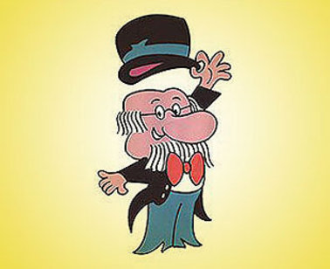
PREPORUKE
CISOK
HZZ
“Moj izbor”
Posjet srednjim školama u Novoj Gradiški

